Slide 1
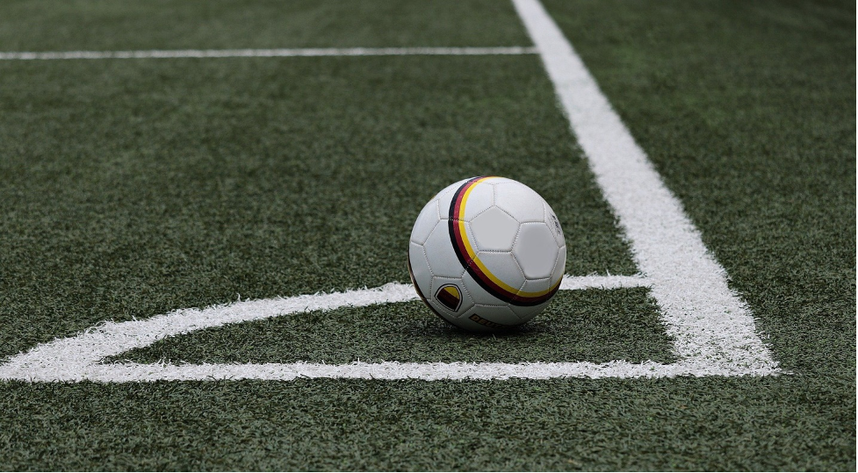
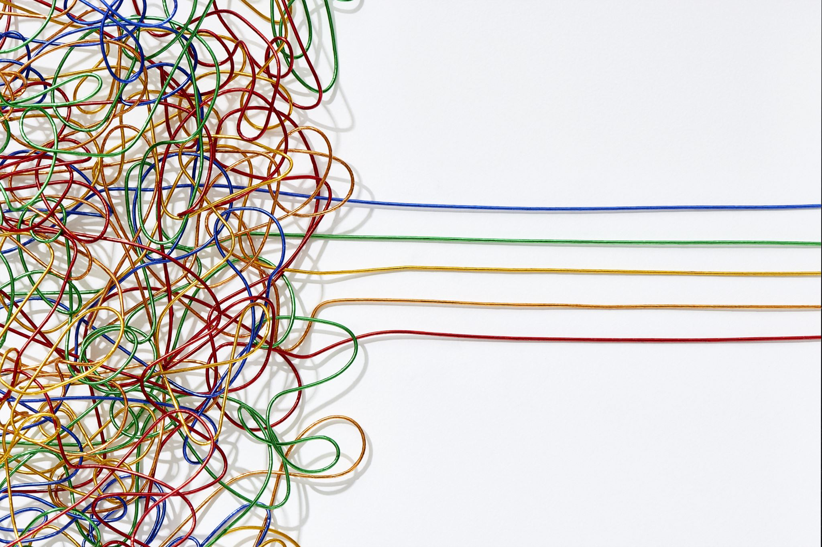
Projet tutoré NOM: UnitGOAL
M.Cissoko Algassimou

Slide 2
Description du site
Une plateforme axée sur l’organisation d’un évènement dont le but est d’organiser des parties de football entre amis.
l’idée sera de s’inscrire par mail afin d’accéder à toutes les fonctionnalités.
L’objectif de la plateforme est celui d’être aussi interactif dans l’organisation c’est-à-dire avant le match pendant le match et après le match.
Pourquoi avant le match? Pour ceux qui jouent au foot nous avons tous des préférences de poste de jeu étant des amateurs il peut y avoir 3 joueurs pour le même poste créer un système de sondage ou de vote pour le choix. Le choix du lieu qui peut parfois porter à confusion. Le but est trouver une solution à tous les points de désaccord avant le match.
Pourquoi pendant avant le match faire des challenges pendant l’échauffement et poster.

Slide 3
Le public visé
Un public jeune dont la tranche d'âge varie entre 15 et 50ans qui parle un langage commun celui du football.
Au-delà du cadre amical il s’agit aussi de réunir aussi des personnes de la même famille qui peuvent se lancer des défis lors d’un rassemblement familial.

Slide 4
Fonctionnement
Un utilisateur c’est compte qui est créé par mail à travers le renseignement d’un login d’utilisateur et d’un mot de passe.
Il appartient à l’utilisateur qui est inscrit d’organiser et d’inviter ses amis par mail.
Un évènement créer donne la possibilité qu’au membre de l’évènement de poster et d’avoir tout un choix large d’accès aux fonctionnalités.

Slide 5
Les menus de fonctionnement
Une page accueil qui va demander à un utilisateur de s’inscrire après l’inscription
L’utilisateur inscrit va pouvoir créer son évènement indiqué la date et le lieu par ce procéder créer son équipe en envoyant des invitations à ses amis. Les restrictions pour la formation d’une équipe il s’agit d’avoir 10 participants pas plus afin d’avoir une équipe de 5 contre 5.
Au cas où d’autres joueurs viendront après la formation d’une équipe ils seront sur la liste d’attente. Ces joueurs vont servir de remplaçants en cas désistement avant le match.

Slide 6
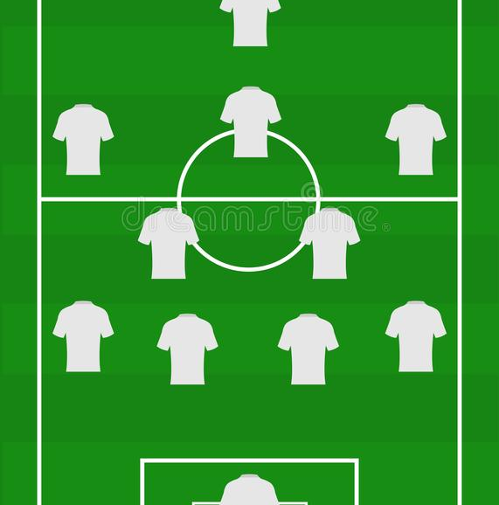
Menus de fonctionnement
1-Création d’évènement: indiquer le lieu, la date, l’heure, les couleurs des maillots au choix
2- Make your team: Cette partie il s’agit d’octroyer un rôle à chaque participants en cas désaccord rentre en jeu le système de sondage ou de vote.
3- Find your team: en cas de manque un utilisateur peut compléter une équipe soit par proposition ou par recherche dans un rayon de 10km.
4- En plus de l’invitation des amis le site aura la capacité de pouvoir créer un challenge plus grand mais cette fois entre équipe. (Team challenge). La fonctionnalité team challenge donne la possibilité aux équipes de fixer les règles de participation.

Slide 7
L’interface
Pour un évènement organiser créer un fil d’actualité dont l’objectif sera de poster les photos, vidéos et de pouvoir discuter.
Après le match les joueurs peuvent avoir la possibilité de compter leurs buts afin d’élire le meilleur buteur sur un match donné et ce dernier peut avoir un autocollant spécial.
Les notifications seront reçues par chaque joueur inscrit dans un évènement par la même occasion créer une zone de discussion par message privé.

